Slide 1
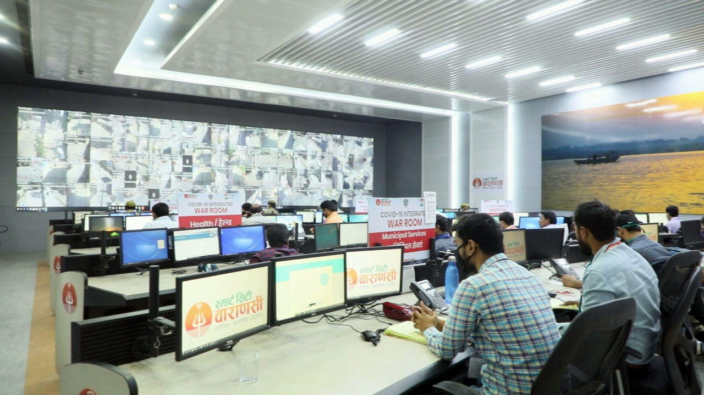
Covid-19 इंटीग्रेटेड वॉर रूम
कोरोना के इस भयावह दौर में जिला वाराणसी में एक ही छत के नीचे covid 19 महामारी से लड़ने के लिए एकीकृत कमांड सेंटर कार्यरत है, जिसके अंतर्गत पूरे शहर में निगरानी के लिए ड्रोन का इस्तेमाल हो रहा है वही लगातार फ़ोन कालिंग के माध्यम से लोगो की ज़रूरतों को पूरा करते हुए उनकी सहायता भी की जा रही है, तथा ये खासकर ध्यान दिया जा रहा है कि आम जन किसी भी प्रकार के भ्रम में न पड़ें और COVID 19 से लड़ने में सरकार का सहयोग करें |

Slide 2
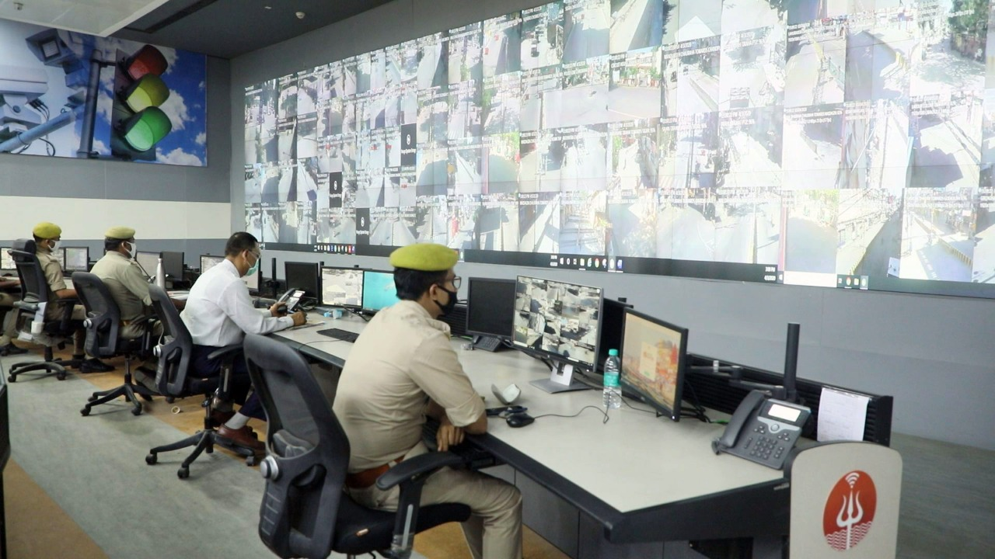
कमांड सेंटर की मुख्य बात
1.एकीकृत सेंटर जिसमे पूरे शहर की व्यापक जानकारी रखी व उसकी निगरानी की जा रही है
2. 24x7 हार्डवेयर और सॉफ्टवेयर तकनीकी सहायता के साथ अत्याधुनिक आईसीटी इन्फ्रास्ट्रक्चर
3.एकीकृत स्मार्ट सूचना प्रणाली और स्मार्ट डैशबोर्ड आधारित टेक्नोलॉजी द्वारा कमांड सेंटर में बड़ी मात्रा में परेशानियों को हल करने में सक्षमता |

Slide 3
कमांड सेंटर के माध्यम से उपलब्ध करवाई जा रही सुविधाओं में निम्नलिखित मुख्यता हैं :
1. सेनीटाइज़ेशन
2. साफ़ सफाई
3. सीवर सफाई
4. पानी की सप्लाई
5. मेडिकल सुविधा
6. मनोवैज्ञानिक सलाह
7. क्वारंटाइन / आइसोलेटेड मरीज़ की निगरानी
8. भोजन व सब्जी आपूर्ति
9. ब्लैक मार्केटिंग
10. भूखे लोगो के लिए खाना
11. वीडियो कान्फ्रेंसिंग

Slide 4
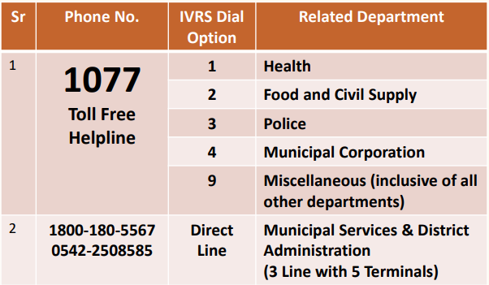
एकीकृत युद्ध कक्ष (IVR इनेबल्ड हेल्पडेस्क)
प्रस्तावित हेल्पलाइन नंबर 1077 के माध्यम से लगातार कॉल्स का डाटा लेकर उपयुक्त विभागानुसार वितरित कर उस पर कार्यवाही की जाती है |

Slide 5
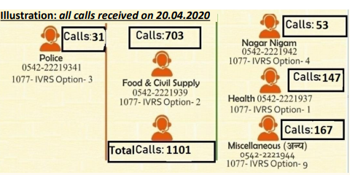
एकीकृत युद्ध कक्ष (IVR इनेबल्ड हेल्पडेस्क)
हेल्पलाइन नंबर के माध्यम से आयी प्रत्येक कॉल को ऑपरेटर द्वारा सम्बंधित विभाग में शीघ्र कार्यवाही हेतु स्थानांतरित कर दिया जाता है |

Slide 6
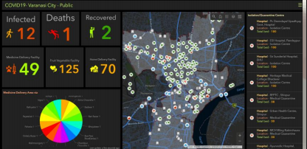
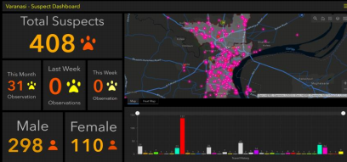
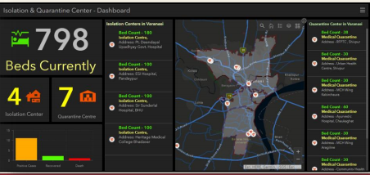
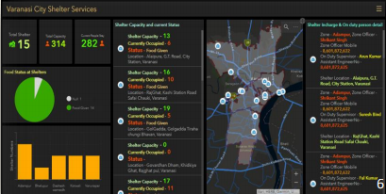
एनालिटिक्स व डिसिशन रिपोर्ट

Slide 7
जीआईएस मैपिंग द्वारा पूर्ण विश्लेषण
क्वारंटाइन और आइसोलेशन सेंटर्स की पूर्ण सुचना
होम क्वारंटाइन किये हुए व्यक्तियों पर लगातार नज़र (पुलिस व डॉक्टर्स की टीम के साथ मिलकर हरेक पहलू की जाँच)
फल, सब्जी और दूध विक्रेताओं का लगातार निकटता को लेकर विश्लेषण तथा सैचुरेटेड क्षेत्रों का मुआयना
किराने का सामान और चिकित्सा आपूर्ति
लॉकडाउन प्रवर्तन
वीडियो एनालिटिक्स के माध्यम से सोशल डिस्टन्सिंग सुनिश्चित करना
एक स्थान पर 5 या अधिक लोगों के लिए अलर्ट

Slide 8
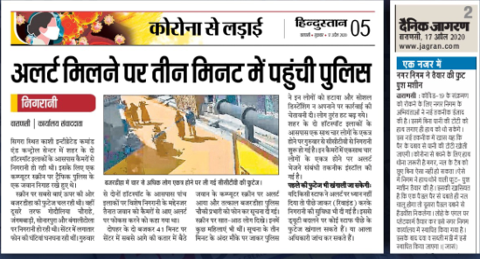
हम सबने ठाना है कोरोना को हराना है

Slide 9
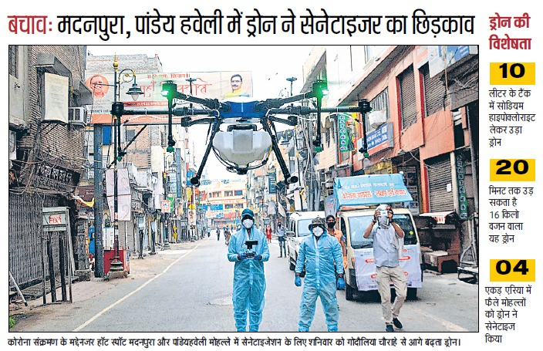
कोरोना से डरो ना

Slide 10
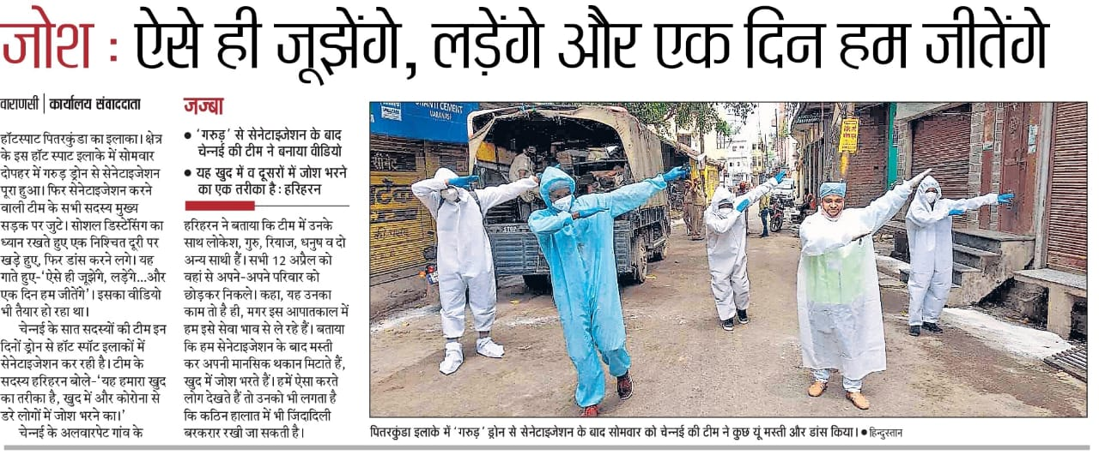
जीत जायेंगे हम

